Slide 1
Web & mobile
RESTFul Webservices

Slide 2
RESTFul Webservice
RESTFul Webservice:
- server-sided aangesproken door client
- HTTP-protocol
- STATELESS
wel haal boek 1 op
niet haal het volgende boek op
- URI’s ~ mappenstructuren:
GET /users/ haalt alle gebruikers op
GET /users/1 haalt de gebruiker met id 1 op
GET /writers/1/books/ haal van writer 1 alle boeken op
GET /writers/1/books/2 haal van writer 1 boek 2 op
DELETE /writer/1/book/ verwijder alle boeken van writer 1
- JSON / XML

Slide 3
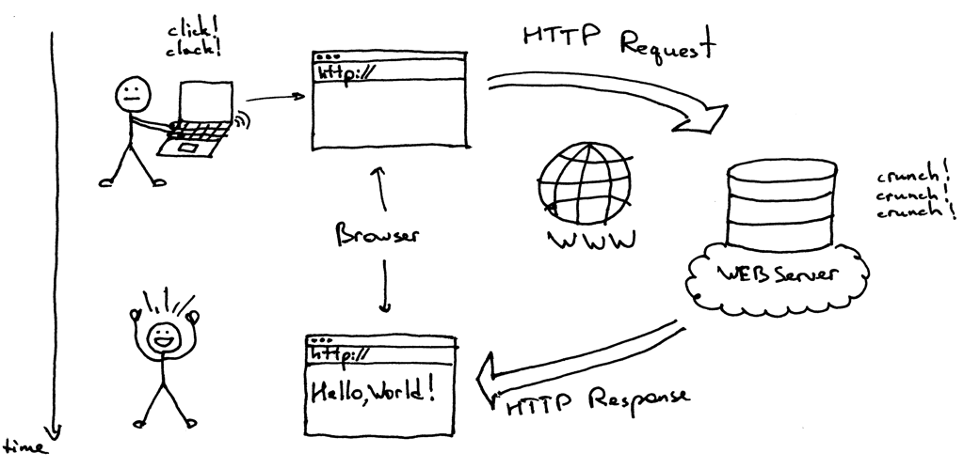
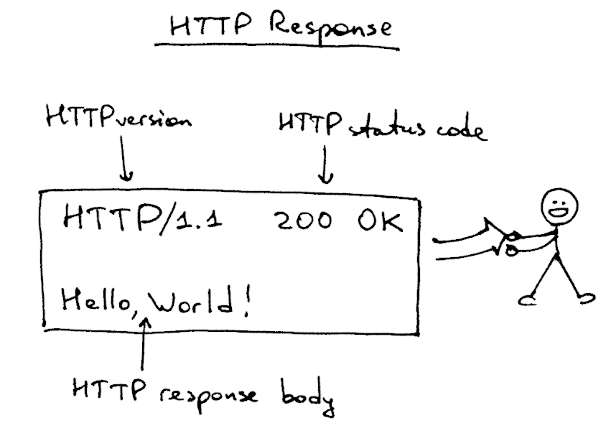
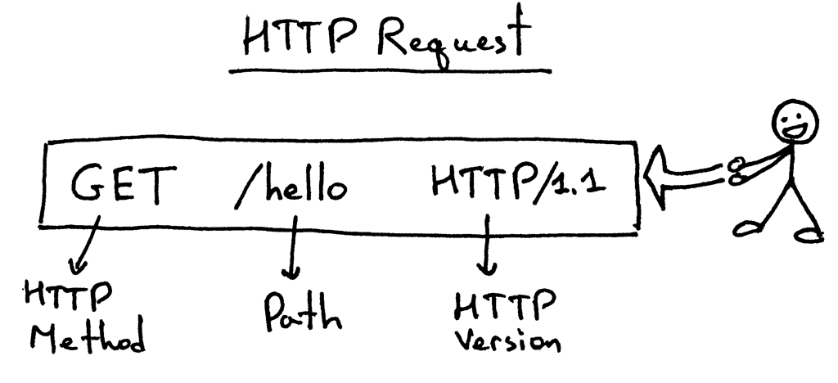

HTTP

Slide 4
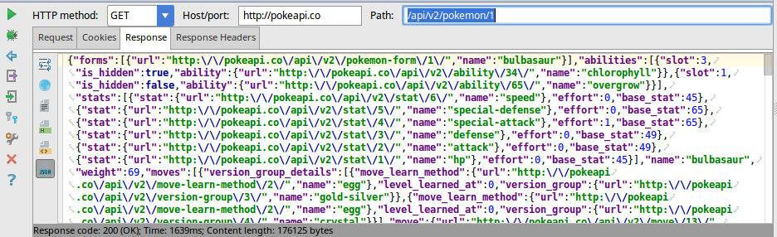
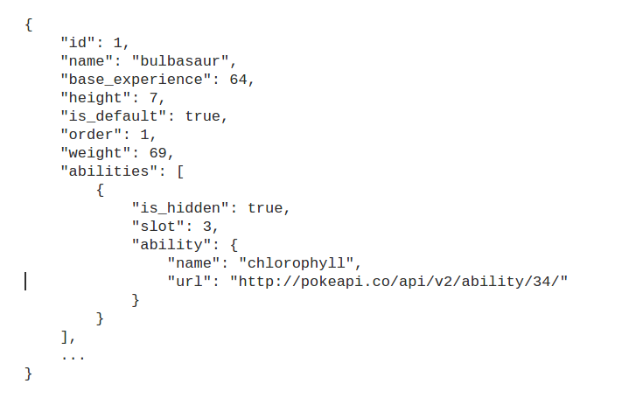

Slide 5
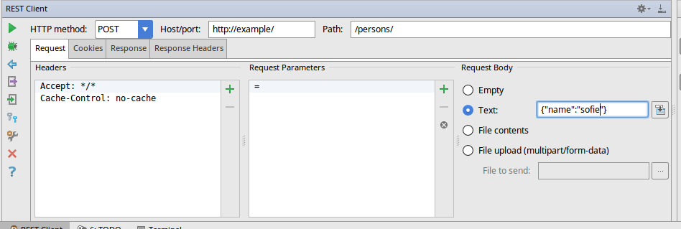

Slide 6
HTTP
GET: haal een resource op
POST: maak een nieuwe resource (URI niet gekend)
PUT: maak of wijzig een resource (URI gekend)
PATCH: doe een gedeeltelijke update (URI gekend)
DELETE: verwijder een resource
PUT vs POST
PUT /persons/123 POST /persons/
{'name':'sofie'} {'name':'sofie'}

Slide 7
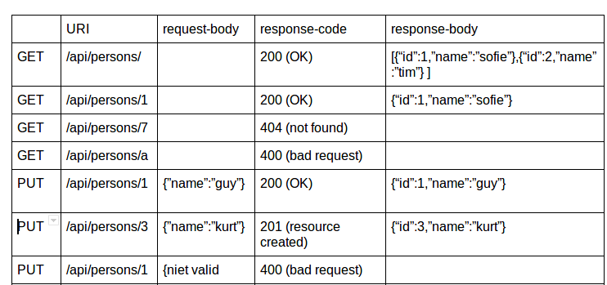
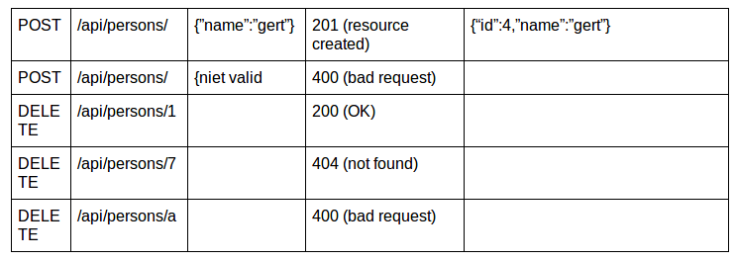
HTTP

Slide 8
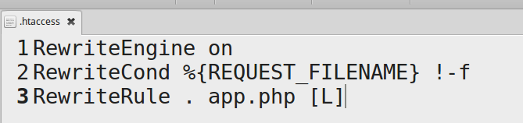
Router
- route laten overeenkomen met een stuk code
/persons/ -> personController->findAllPersons();
- Altorouter
.htaccess

Slide 9
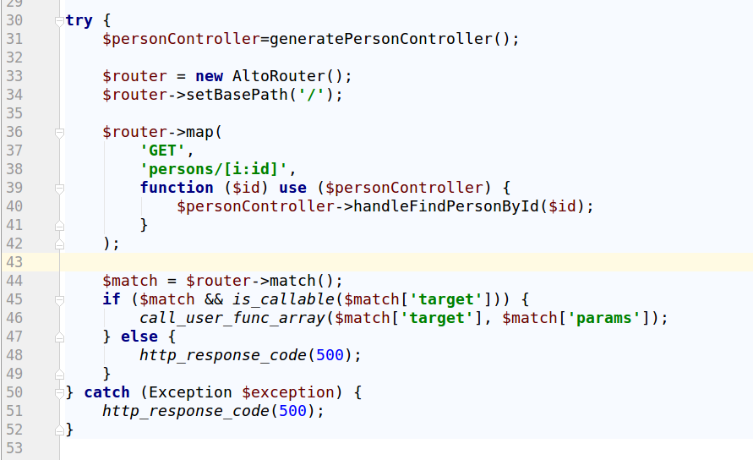
Router

